Slide 2
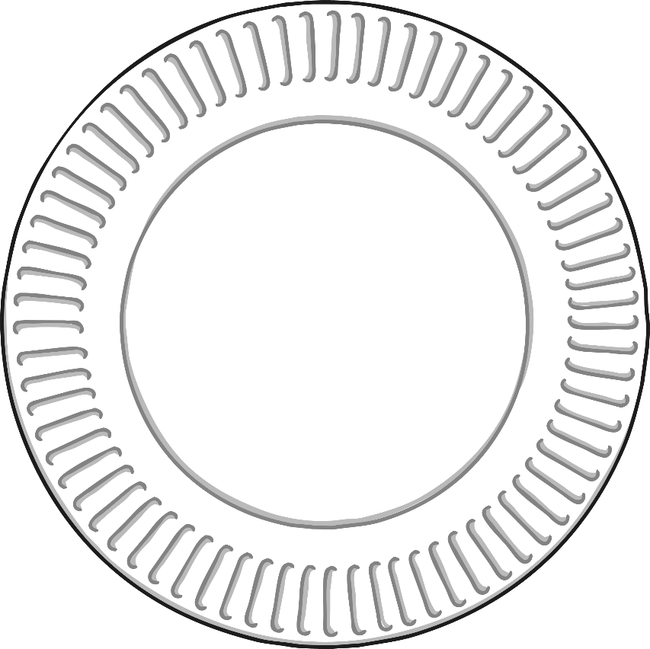
2 + 2 =
4
4
2
2

Slide 3
6
3 + 3 =
6
3
3

Slide 4
8
4 + 4 =
8
4
4

Slide 5
10
5 + 5 =
10
5
5

Slide 6
12
6 + 6 =
12
6
6

Slide 7
14
7 + 7 =
14
7
7

Slide 8
16
8 + 8 =
16
8
8

Slide 9
18
9 + 9 =
18
9
9

Slide 10
20
10 + 10 =
20
10
10

